Slide 1


第5章 使用樹莓派架設伺服器
5-1 架設Web伺服器
5-2 安裝PHP開發環境
5-3 安裝設定MySQL資料庫系統
5-4 架設FTP伺服器

Slide 2


5-1 架設Web伺服器
5-2-1 安裝Apache伺服器
5-2-2 使用Geany編輯HTML網頁

Slide 3
5-1 架設Web伺服器
Apache是一套著名開放原始碼（Open Source）的Web伺服器，我們可以在樹莓派使用Apache架設Web伺服器，更進一步，我們可以安裝PHP+MySQL資料庫系統，輕鬆在樹莓派架設支援PHP的Web網站。

Slide 4
5-2-1 安裝Apache伺服器-安裝
Apache伺服器可以讓瀏覽器使用HTTP通訊協定來下載HTML網頁，首先我們需要安裝apache2套件，如下所示：
  $ sudo apt-get update Enter
  $ sudo apt-get -y install apache2 Enter
上述指令首先更新套件資料庫，然後安裝Apache伺服器，在完成安裝後，可以在「/var/www/html」目錄看到預設首頁index.html 。

Slide 5
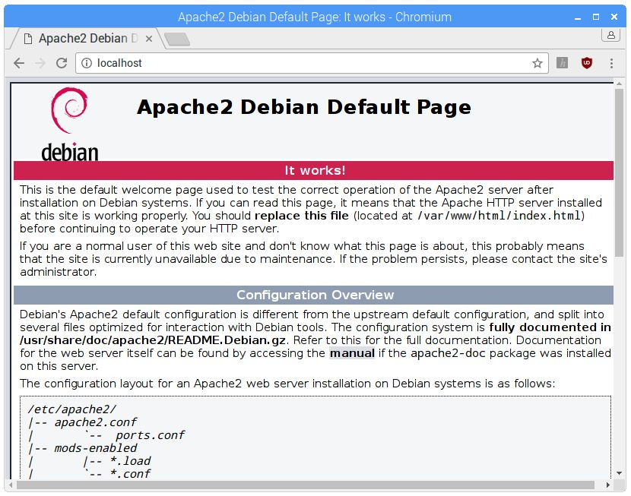
5-2-1 安裝Apache伺服器-預覽
現在，我們可以啟動瀏覽器來預覽Apache伺服器的首頁，請輸入下列網址，如下所示：
  http://localhost/

Slide 6
5-2-2 使用Geany編輯HTML網頁-說明
Raspbian作業系統的Geany整合開發環境支援HTML網頁的編輯，不過，我們需要先更改檔案權限的擁有者，才能使用Geany編輯HTML網頁。

Slide 7
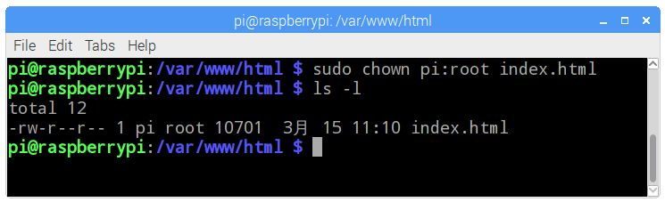
5-2-2 使用Geany編輯HTML網頁-
查詢和更改index.html的擁有者
我們需要更改擁有者為pi，如此才能編輯index.html檔案的內容，如下所示：
  $ sudo chown pi:root index.html Enter
  $ ls -l Enter
首先執行chown指令更改擁有者為pi，然後使用ls指令顯示index.html檔案資訊，可以看到現在index.html檔案的擁有者是pi，如下圖所示：

Slide 8
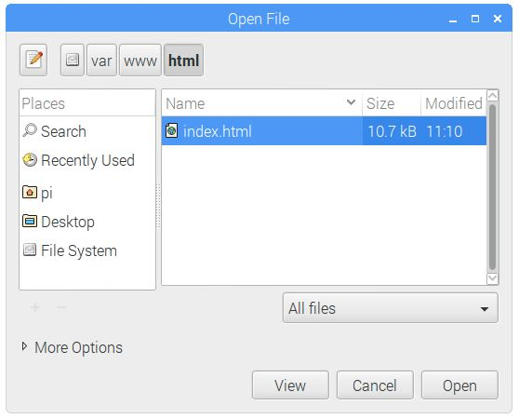
5-2-2 使用Geany編輯HTML網頁-
使用Geany編輯index.html檔案
在成功更改index.html檔案的擁有者後，我們就可以執行「Menu/Programming/Geany」命令啟動Geany後，再執行「File/Open」命令，可以看到「Open File」對話方塊。

Slide 9
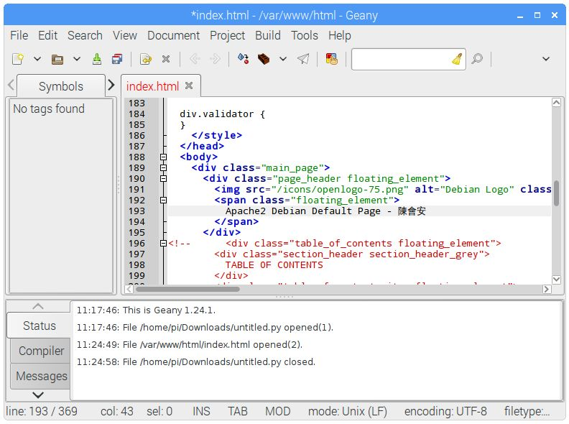
5-2-2 使用Geany編輯HTML網頁-
使用Geany編輯index.html檔案
在左邊框選【File System】，右邊切換至「/var/www/html」目錄，選【index.html】檔案後，按【Open】鈕開啟index.html，如下圖所示：

Slide 10
5-2 安裝PHP開發環境-說明
PHP（PHP: Hypertext Preprocessor）是通用和開放原始碼（Open Source）的伺服端腳本語言（Script），可以直接將PHP程式碼內嵌於HTML網頁中，這是主要是使用在Linux/Unix作業系統的伺服端網頁技術，也支援Windows作業系統，其官方網址：http://www.php.net/。

Slide 11
5-2 安裝PHP開發環境-安裝PHP
當我們成功在樹莓派安裝Apache伺服器後，接下來，就可以安裝PHP5，如下所示：
  $ sudo apt-get -y install php5 libapache2-mod-php5 Enter
在執行上述指令安裝PHP後，接著，我們需要使用Geany建立PHP程式index.php來測試PHP程式的執行。

Slide 12
5-2 安裝PHP開發環境-
更改「/var/www/html」目錄的擁有者
同樣的，因為目錄權限問題，我們並無法使用Geany在「/var/www/html」目錄新增PHP程式檔案index.php。請先啟動終端機執行chown指令來更改「/var/www/html」目錄擁有者為pi，如下所示：
  $ cd /var/www Enter
  $ sudo chown pi:root html Enter
  $ ls -l Enter

Slide 13
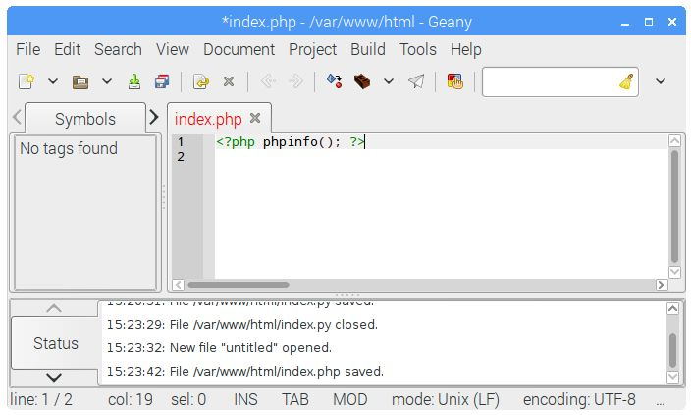
5-2 安裝PHP開發環境-
使用Geany新增PHP程式index.php
請啟動Geany後，執行「File/New」命令新增程式檔案，然後執行「File/Save As」命令將新增檔案儲存成index.php，如下圖所示：

Slide 14
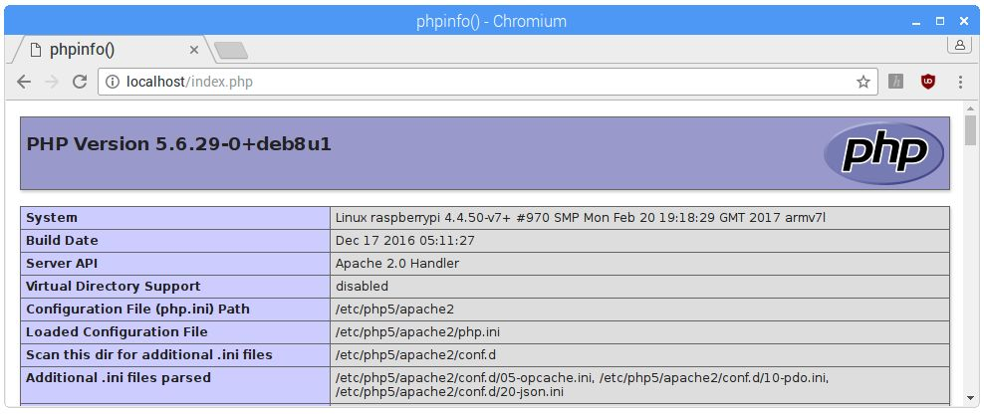
5-2 安裝PHP開發環境-
在瀏覽器測試執行PHP程式
在成功建立PHP程式index.php後，我們可以啟動瀏覽器輸入下列網址來測試執行PHP程式，如下所示：
  http://localhost/index.php

Slide 15
5-3 安裝設定MySQL資料庫系統
5-3-1 安裝MySQL資料庫系統
5-3-2 安裝MySQL管理工具phpMyAdmin
5-3-3 使用phpMyAdmin建立MySQL資料庫

Slide 16
5-3 安裝設定MySQL資料庫系統
MySQL是一套開放原始碼（Open Source）的關聯式資料庫管理系統，原來是由MySQL AB公司開發與提供技術支援（已經被Oracle購併），這是David Axmark、Allan Larsson和Michael Monty Widenius在瑞典設立的公司，其官方網址為：http://www.mysql.com。

Slide 17
5-3-1 安裝MySQL資料庫系統-
安裝MySQL資料庫伺服器
在樹莓派安裝MySQL資料庫伺服器，如下所示：
  $ sudo apt-get -y install mysql-server Enter
執行上述指令可以安裝MySQL資料庫伺服器，在安裝過程中需要輸入root使用者的密碼（這是MySQL的root使用者，並不是Linux的root使用者）。

Slide 18
5-3-1 安裝MySQL資料庫系統-
安裝PHP5的MySQL模組
如果需要使用PHP存取MySQL資料庫，我們需要安裝PHP5的MySQL模組，如下所示：
  $ sudo apt-get -y install php5-mysql Enter

Slide 19
5-3-1 安裝MySQL資料庫系統-
安裝Python的MySQL模組
如果需要使用Python存取MySQL資料庫，我們需要安裝Python的MySQL模組，如下所示：
  $ sudo apt-get -y install python-mysqldb Enter

Slide 20
5-3-1 安裝MySQL資料庫系統-
使用MySQL監視器的CLI介面
MySQL監視器（MySQL Monitor）就是MySQL的CLI介面，請在終端機使用下列指令進入MySQL監視器的CLI介面，如下所示：
  $ mysql -u root -p Enter
執行上述指令後，就會要求輸入密碼，成功登入就進入MySQL監視器來建立、更改和刪除資料庫，輸入【quit】指令離開MySQL監視器。

Slide 21
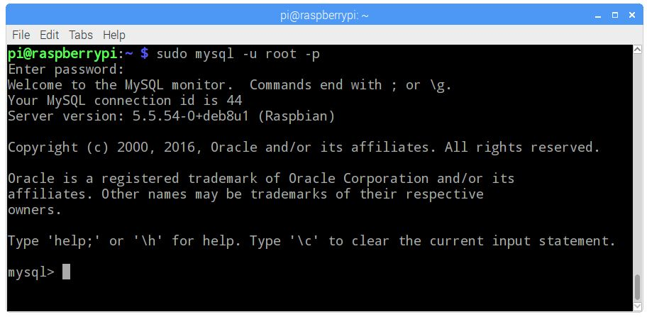
5-3-1 安裝MySQL資料庫系統-
使用MySQL監視器的CLI介面

Slide 22
5-3-2 安裝MySQL管理工具phpMyAdmin-
安裝phpMyAdmin
phpMyAdmin是一套免費Web介面的MySQL管理工具，可以幫助我們管理MySQL資料庫系統。
因為phpMyAdmin本身是PHP技術的Web應用程式，請先參閱本節前的說明安裝PHP開發環境後，就可以安裝phpMyAdmin，如下所示：
  $ sudo apt-get -y install phpmyadmin Enter

Slide 23
5-3-2 安裝MySQL管理工具phpMyAdmin-
設定Apache與啟動phpMyAdmin
Step 1：請切換至「/etc/apache2」目錄，更改apache2.conf檔案的擁有者是使用者pi，如下所示：
  $ cd /etc/apache2 Enter
  $ sudo chown pi:root apache2.conf Enter
  $ ls -l Enter

Slide 24
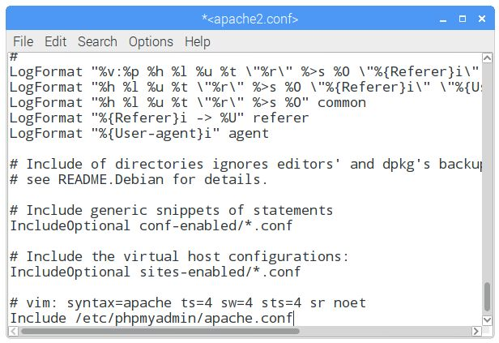
5-3-2 安裝MySQL管理工具phpMyAdmin-
設定Apache與啟動phpMyAdmin
Step 2：請執行「Menu/Accessories/Text Editor」命令啟動Text Editor，然後執行「File/Open」命令開啟「/etc/apache2」目錄下的apache2.conf檔案，如下圖所示：

Slide 25
5-3-2 安裝MySQL管理工具phpMyAdmin-
設定Apache與啟動phpMyAdmin
Step 3：請捲動視窗至最後，在最後輸入一行設定碼，如下所示：
  Include /etc/phpmyadmin/apache.conf
Step 4：在編輯後，請執行「File/Save」命令儲存apache2.conf檔的變更。
Step 5：請在終端機輸入下列指令來重新啟動Apache伺服器，如下所示：
  $ sudo service apache2 restart Enter

Slide 26
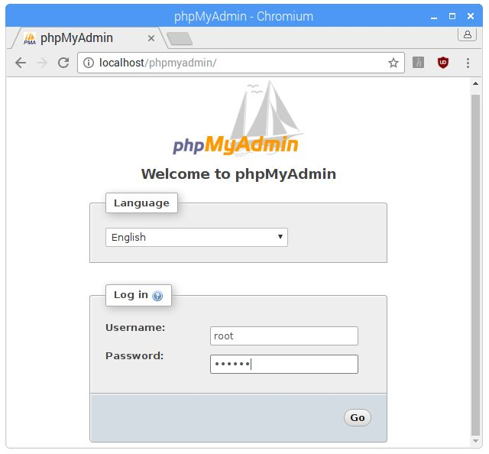
5-3-2 安裝MySQL管理工具phpMyAdmin-
設定Apache與啟動phpMyAdmin
Step 6：請啟動瀏覽器輸入URL網址：http://localhost/phpmyadmin/，就可以看到phpMyAdmin的登入頁面。

Slide 27
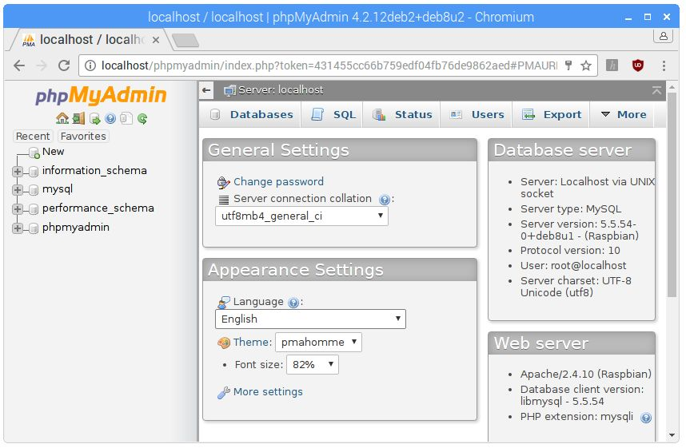
5-3-2 安裝MySQL管理工具phpMyAdmin-
設定Apache與啟動phpMyAdmin
Step 7：在【Username:】欄輸入使用者root；【Password】欄輸入密碼【123456】，按【Go】鈕，就可以進入phpMyAdmin的管理頁面。

Slide 28
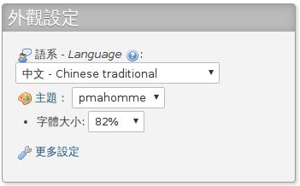
5-3-2 安裝MySQL管理工具phpMyAdmin-
設定Apache與啟動phpMyAdmin
Step 8：在中間下方的「Appearance Settings」框可以選擇使用介面的語言，請在【Language】欄選【中文 – Chinese traditional】，切換成中文使用介面（需重新登入），如下圖所示：

Slide 29
5-3-3 使用phpMyAdmin建立MySQL資料庫
phpMyAdmin提供完整Web使用介面，可以在MySQL伺服器建立資料庫、定義資料表和新增記錄資料。
  建立MySQL資料庫
  新增資料表
  新增記錄資料

Slide 30
5-4 架設FTP伺服器
5-4-1 在樹莓派架設FTP伺服器
5-4-2 在Windows電腦使用FTP伺服器

Slide 31
5-4 架設FTP伺服器
FTP（File Transfer Protocol）是檔案傳輸的通訊協定，其最主要的目的是在伺服器與客戶端之間進行檔案傳輸。FTP伺服器就是使用FTP通訊協定的伺服器，我們使用的是vsftpd。

Slide 32
5-4-1 在樹莓派架設FTP伺服器
Step 1：請在終端機輸入下列指令來安裝vsftpd套件，如下所示：
  $ sudo apt-get update Enter
  $ sudo apt-get -y install vsftpd Enter
Step 2：請切換至「/etc」目錄，更改vsftpd.conf檔案的擁有者是使用者pi，如下所示：
  $ cd /etc Enter
  $ sudo chown pi:root vsftpd.conf Enter
  $ ls -l Enter

Slide 33
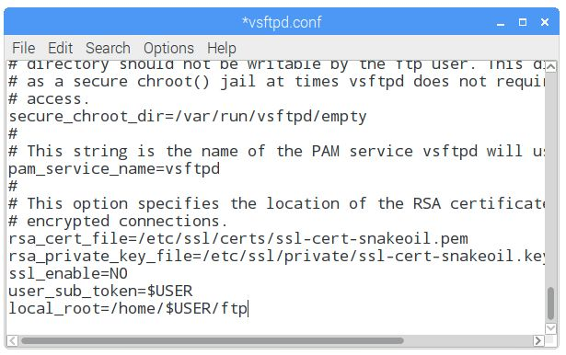
5-4-1 在樹莓派架設FTP伺服器
Step 3：請執行「Menu/Accessories/Text Editor」命令啟動Text Editor，然後執行「File/Open」命令開啟「/etc」目錄下的vsftpd.conf檔案。

Slide 34
5-4-1 在樹莓派架設FTP伺服器
Step 4：首先取消下列各設定碼之前的註解字元「#」，如下所示：
  anonymous_enable=NO
  local_enable=YES
  write_enable=YES
  local_umask=022
  chroot_local_user=YES
Step 5：請捲動視窗至最後，在最後輸入2行設定碼，如下所示：
  user_sub_token=$USER
  local_root=/home/$USER/ftp

Slide 35
5-4-1 在樹莓派架設FTP伺服器
Step 6：在編輯後，請執行「File/Save」命令儲存vsftpd.conf檔的變更。
Step 7：請在終端機輸入指令建立2個新目錄，和更改目錄權限，如下所示：
  $ mkdir /home/pi/ftp Enter
  $ mkdir /home/pi/ftp/files Enter
  $ sudo chmod a-w /home/pi/ftp Enter
Step 8：請在終端機輸入下列指令來重新啟動FTP伺服器，如下所示：
  $ sudo service vsftpd restart Enter

Slide 36
5-4-2 在Windows電腦使用FTP伺服器-說明
在Windows電腦只需使用FTP客戶端程式就可以連接在樹莓派建立的FTP伺服器，例如：FileZilla，其官方網址是：https://filezilla-project.org/。
請下載安裝FileZilla客戶端後，我們就可以使用在樹莓派架設的FTP伺服器。

Slide 37
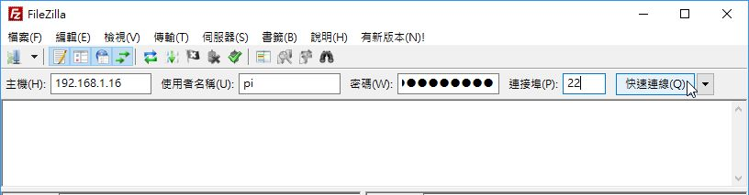
5-4-2 在Windows電腦使用FTP伺服器-步驟
Step 1：請啟動FileZilla，在上方【主機】欄輸入IP位址【192.168.1.16】，【使用者名稱】欄輸入【pi】，【密碼】欄輸入【raspberry】，【連接埠】輸入【22】，如下圖所示：

Slide 38
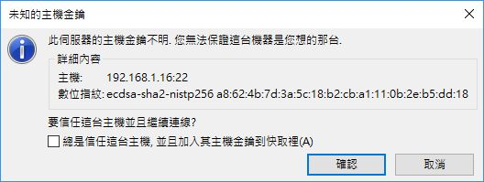
5-4-2 在Windows電腦使用FTP伺服器-步驟
Step 2：按【快速連線】鈕建立FTP連線，可以看到一個警告訊息。

Slide 39
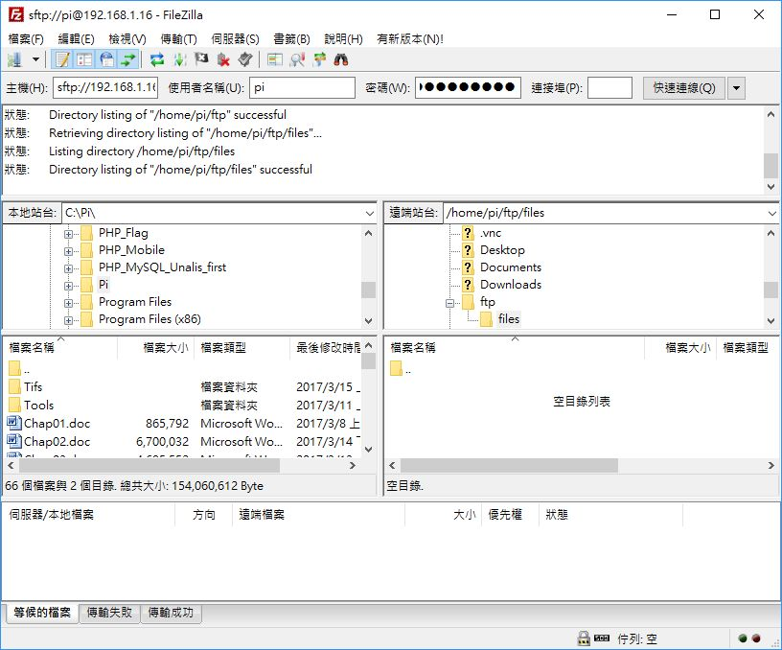
5-4-2 在Windows電腦使用FTP伺服器-步驟
Step 3：訊息指出主機金鑰不明，不用理會，按【確認】鈕，稍等一下，就可以連線FTP伺服器，如右圖所示：

Slide 40
End

